Slide 1
Imunologie cvičení
Aglutinační metody
MVDr. Mgr. Monika Dušková, Ph.D.

Slide 2
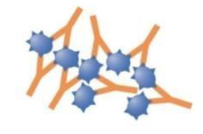
Aglutinace
Stará sérologická metoda
Reaguje Ab s korpuskulárním Ag za vzniku aglutinátu – shluk vločkovité konzistence
Provážou se molekuly Ag přes molekuly protilátek
Pozor rozdíl: aglutinace x precipitace
shluk x sraženina
Jako korpuskulární antigen může vystupovat: bakteriální buňka, latexová částice s navázaným Ag
erytrocyt – hemaglutinace
Přímá a nepřímá aglutinace: reagují tzv. inkompletní protilátky, které se váží na povrch např. erytrocytu, ale neaglutinují. Aglutinace se dá prokázat až po přidání antiglobulinového séra (protilátky proti protilátkám) tzv. Coombsovo sérum

Slide 3
Dynamika tvorby aglutinátu: v přebytku některé ze složek nevytvoří dostatečně

Slide 4
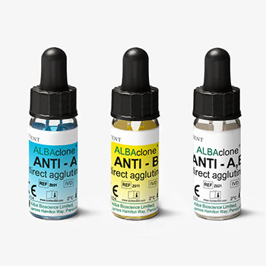
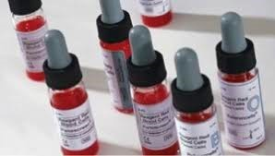

Hemaglutinace
Korpuskulární antigen je erytrocyt se svými povrchovými znaky
Výsledný aglutinát je dobře vizuálně hodnotitelný pouhým okem
Nevýhody: nízká citlivost a omezená životnost erytrocytů
Povrch erytrocytů lze opracovat a tím zvýšit citlivost reakce (bromelin, neuraminidáza)
Bromelin je proteolytický enzym, získává se z čerstvého ananasu, doplněk stravy…
údajně protizánětlivé účinky, proti otokům, zlepšuje trávení, brání srážení krve – rozkládá fibrin

Slide 5
Využití aglutinační reakce k určení antigenů systému AB0
Aglutinogen - antigen na povrchu erytrocytů
Aglutinin – protilátka v séru

Slide 6
Struktura a biosyntéza antigenů systému AB0
Lucie Skřičková, Masarykova univerzita, 2018

Slide 7
Příklad využití hemaglutinační metody v našem výzkumu
Disertační práce Mgr. Petra Ovesná, Ph.D.
Stanovení a počítačové hodnocení skupinových vlastností ABO systému v kostních tkáních
Vyšetření antigenů systému ABO z fosilních kosterních nálezů
Stanovení antigenů systému ABO je možné i po dlouhé době po smrti jedince díky jejich sacharidové struktuře, která je činí velmi stabilní.
metoda absorpčně inhibiční (AI) ‐ k vyšetřovanému materiálu se přidá diagnostické sérum, které obsahuje protilátky, a které se v případě shodné specifičnosti navážou na antigeny ve vzorku (fáze absorpce). V dalším kroku je vyšetřen supernatant (tj. sérum po přidání k vzorku) na přítomnost a množství protilátek pomocí diagnostických erytrocytů. Pokud je aglutinace u vzorku slabší než v původním séru (inhibice aglutinace), znamená to, že část protilátek se navázala na antigeny kostí a ty jsou tedy ve vzorku přítomny. Aglutinace stejně silná jako v původním séru značí negativní reakci (tj. nepřítomnost antigenu v kosti).

Slide 8
Schéma absorpčně inhibiční metody, vzorek obsahuje antigen A
Petra Ovesná, Masarykova univerzita, 2012

Slide 9
Zpracovávaný soubor vzorků a výsledek
Námi studovaný soubor zahrnoval 84 kosterních pozůstatků o stáří cca 4500 let z naleziště Hoštice I za Hanou, které byly uloženy v půdě.
Tyto kosti byly vyšetřeny absorpčně inhibiční metodou ve dvou modifikacích – při použití polyklonálních a monoklonálních diagnostik.
Za určené byly považovány pouze ty kostní vzorky, u kterých došlo ke shodě výsledků oběma metodami; příslušnost ke skupině O musela být potvrzena diagnostikem anti‐H.
Takto bylo stanoveno 64 (tj. 76,2 %) kostních vzorků. Krevní skupinu A vykazovalo pět z nich, zbylých 59 vzorků vykazovalo příslušnost ke skupině O.

